Slide 1
Organisation de la séance
Activité à réaliser avec les élèves | Ressources à utiliser
Lancement et organisation de la séance. (5 min) | Fichier séance13.ppt
1ère Partie de la séance Montrer la vidéo sur Youtube qui présente la notion d’éco-conception (10min) Appropriation du système par la lecture et l’étude du dossier technique (10min) Activité 1 : Choix du matériau pour le cadre de VTT (30 min) 2ème Partie de la séance Activité 2 : Analyse du cycle de vie du cadre du VTT (40 min) | Vidéo sur l’éco-conception Site Youtube / URL : https://www.youtube.com/watch?v=tPauXLwbC1w Fichier sur la documentation technique dans le dossier Documents_ressources : Annexe1_Dossier_Technique.docx Fichier de l’activité 1 dans le dossier Activités_Pédagogiques : Activité1_Choix du matériau pour le cadre du VTT.docx Fichier de l’activité 2 dans le dossier Activités_Pédagogiques : Activité2_Analyse du cycle de vie du cadre.docx
Evaluation formative (5min) | Quizz_séance13 sur Pronote ou sur Moodle
Réaliser avec les élèves une fiche de synthèse sur les éléments à prendre en compte quand on fait de l’éco-conception (10min). Synthèse de la séance (5min) | Fichier Synthèse13.pdf à déposer sur le cahier de texte et/ou sur Moodle

Slide 2
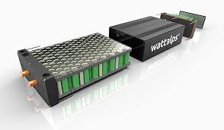
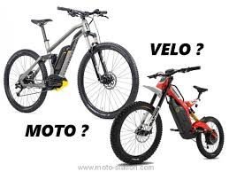
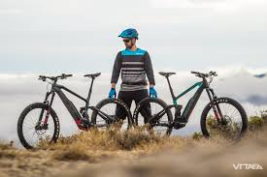
Problématiques du développement durable dans la conception d’un VTT
Peut-on recycler son VTT en fin de vie?
Mon VTT est-il conçu en utilisant les principes de l’éco-conception ?
Quels matériaux sont les plus recyclables ?
Quelle phase dans le Cycle de vie est la plus impactante pour l’environnement?
Est-ce que je connais l’impact d’une batterie sur l’environnement ?
Mon VTT a-t-il un impact sur l’environnement ?

